Slide 1

সবাইকে শুভেচ্ছা

Slide 2
ঊপস্থাপনায়
নাজমিন কাউসার
প্রধান শিক্ষক
চান্দপুর সরকারি প্রাথমিক বিদ্যালয়
সদর ব্রাহ্মণবাড়িয়া

Slide 3
পাঠের পরিচিতি
শ্রেনিঃ৩য়
বিষযঃ বাংলা
পাঠের শিরোনামঃ রাজা ও তাঁর তিন কন্যা
পাঠ্যাংশঃ অনেক অনেক দিন--------মজার মজার খাবার ।

Slide 4
শিখনফলঃ
গল্পের বিষয়বস্তু বুঝতে পারবে।
প্রমিত উচ্চারণে পাঠ্যাংশ টুকু পড়তে পারবে।
যুক্তবর্ণ ভেঙ্গে বলতে পারবে ।
ছোট ছোট প্রশ্নের উত্তর বলতে ও লিখতে পারবে।

Slide 5
মেঘের কোলে রোদ হেসেছে
বাদল গেছে টুটি
আজ আমাদের ছুটিও ভাই
আজ আমাদের ছুটি।
আবেগ সৃষ্টি – গানের মাধ্যমে

Slide 6
উপস্থাপনের ধাপসমূহঃ

Slide 7
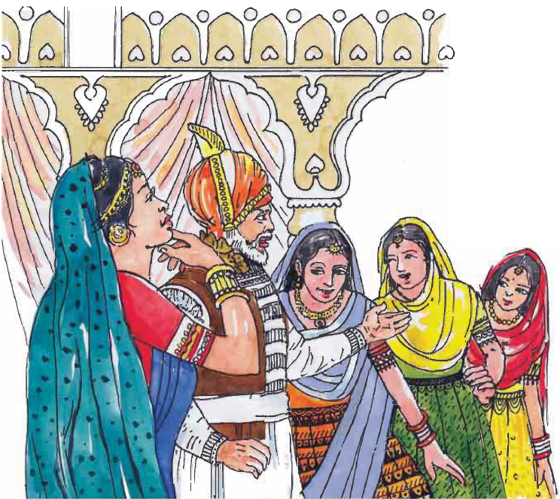
রাজা ও তাঁর তিন কন্যা

Slide 8
শব্দ গুলোর অর্থ জেনে নিই
শব্দ
অর্থ
জবাব
অস্থির
হুকুম
অরণ্য
ঊত্তর
চঞ্চল
আদেশ
বন

Slide 9
যুক্তবর্ণ
কন্যা-ন্য=ন+য-ফলা – বন্য , বন্যা
শান্তি-ন্ত=ন+ত – অন্ত , ডুবন্ত

Slide 10
শিক্ষকের আদর্শ পাঠঃ
পাঠ্যবই

Slide 11
ছোট ছোট প্রশ্নঃ
১ । শিমুল বকুল পারুল-এদের পরিচয় কী?
২ । মেয়েদের কাছে রাজার প্রশ্নটা কী ছিল?

Slide 12
শিক্ষার্থীদের নীরব পাঠঃ

Slide 13
দলীয় কাজ
ক- গ্রুপ
রাজা কী হুকুম দিলেন ?
খ-গ্রুপ
বনবাস বলতে কি বুঝায় ?

Slide 14
একক কাজ
শিমুল ও বকুলের ঊত্তর শুনে রাজার কেমন লাগল ?

Slide 15
মূল্যায়ন
মৌখিকঃ
রাজা ছোট কন্যাকে কী করলেন?
বনে রাজার মেয়েকে কারা ফলমূল এনে দিল?
লিখিতঃ
শূন্যস্থান পূরণ করঃ
ক।বকুল বলল ,আমি তোমাকে _--------মতো ভালোবাসি ।
খ।রাজা একটু-------------হাসলেন।
পারুলকে পাঠানো হলো---------------------।

Slide 16
শুন্যস্থানের উত্তর মিলিয়ে নিইঃ
ক।মুচকি
খ।মিষ্টি
গ।বনবাসে

Slide 17
বাড়ির কাজ
বনবাস বলতে কী বোঝায়?
রাজা কী হুকুম দিলেন?
কার উত্তর শুনে রাজার মুখ কালো হয়ে গেল?

Slide 18

ধন্যবাদ

